Slide 1
根树
1. 根树
2. 根树的周游
3. 最佳前缀码
4. 最优树, Huffman算法

Slide 2
根树(rooted tree)
有向树: 基图是无向树的有向图
根树(rooted tree): 只有一个顶点入度为0，其余顶点入度均为1的有向树。
名称 |  | 入度 | 出度 | 个数
分支点 | 树根 | 0 | >0 | 1
 | 内点 | 1 | >0 | ≥0
树叶 |  | 1 | 0 | ≥0
Notes:
有向树与根树的区别：根树是有向树，但有向树不一定是根树（举出反例）

Slide 3
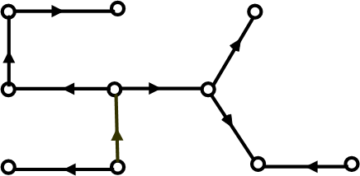
举例
Notes:
左边的图：
有向树，不是根树,因为入度为0的结点有两个
右边的图：
根树，
根：v₁
分支结点： v₁, v₂,v₄,v₈,v₉
叶：v₅,v₆,v₇,v₁₀,v₁₁,v₁₂
树高：3

Slide 4
层数与树高
画法: 树根在最上方, 省略边的方向(从上到下)
顶点v的层数(level): L(v)=从树根到v路径长度
树高(height): h(T)=顶点的最大层数
v1
v2
v3

Slide 5
家族树
a
祖先: 从u可达v, u是v的祖先
后代: 从u可达v, v是u的后代
父亲: u邻接到v, u是v的父亲
儿子: u邻接到v, v是u的儿子
兄弟: u与v有相同父亲, u是v的兄弟
课后作业一：在右图的根数中, 求c的父亲, f的儿子, f的
兄弟, e的所有祖先, b的所有后代, 所有内点
以及所有树叶？
b
j
f
c
i
e
h
d
g

Slide 6
有序树(ordered tree)
有序树: 给相同层数的顶点标上次序的根树
1
1
2
1
2
3
1
2
1
2

Slide 7
r叉树(t-ary tree)
r叉树: ∀v为分支点, d⁺(v)≤r
正则(regular)树: ∀v为分支点, d⁺(v)都相等
完全(complete)树: ∀树叶v,L(v)=h(T)
r叉正则树,r叉完全正则树
r叉有序树,r叉正则有序树,r叉完全正则有序树

Slide 8
定理14.13
定理14.13: 设r(≥2)叉正则树T有i个分支点和t个树叶, 则(r-1)i=t-1.
证明:正则r叉树的每个分枝结点的出度均是r,树叶的出度为零,除了根结点,其余每个结点的入度都为1,根据有向图的握手原理得
m=t+i-1=ri
解得 (r-1)i=t-1
思考：如果树T是r叉树，结论是什么呢？

Slide 9
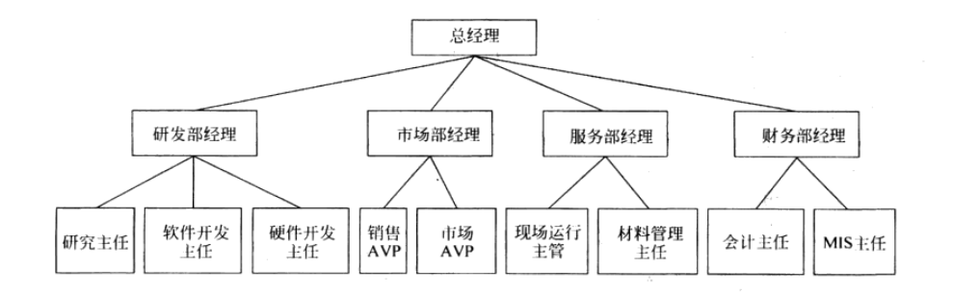
树作为模型—表示组织机构
大的组织机构的结构可以用根树来建模。在这个树中每个顶点表示机构里的一个职务。从一个顶点到另外一个顶点的边的起点所表示的人是终点所表示的人的（直接）上司。如下图所示

Slide 10
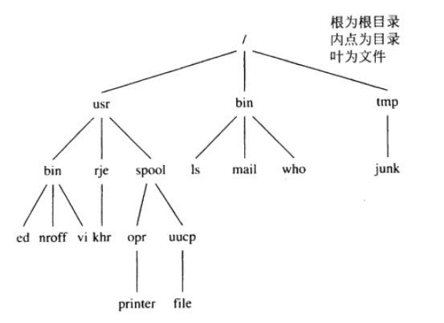
树作为模型—计算机文件系统
计算机存储器中的文件可以组织城目录，
目录可以包含文件和子目录。
根目录包含整个文件
系统。因此，文件
系统可以表示
成根数，其
中根表示根
目录，内点
表示子目录，
树叶表示文件或空目录。

Slide 11
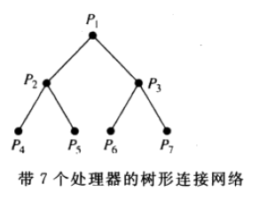
树作为模型—并行处理系统
树形连接网络是把处理器互相连接的一种重要方式，一般采用二叉正则树，能把2^{k}-1个处理
器互相连接起来(k为正整数)。一个
非根也非树叶的顶点v所表示的处
理器有3个双向连接，根所表示
的处理器有2个双向连接，树叶
所表示的处理器有1个双向连接。
如右图中的处理器完成8个数相加的步骤：
步骤1: P₄完成x₁和x₂相加，P₅完成x₃和x₄相加，P₆完成x₅和x₆相加，P₇完成x₇和x₈相加；
步骤2： P₂完成x₁+x₂和x₃+x₄相加，P₃完成x₅+x₆和x₇+x₈相加；
步骤3: P₂完成x₁+x₂+x₃+x₄和x₅+x₆+x₇+x₈相加
Notes:
并行只需要3步，而串行需要7步

Slide 12
应用实例
例题 设有28盏灯，拟公用一个电源插座，问至少需用多少块具有四插座的接线板。
解 将每个四插座的接线板看作分支结点，每盏灯看作是树叶，公用的电源插座为根，可以构成4叉树，那么t=28，r=4
由(r-1)i≥t-1，可得i≥9.
所以至少需要9块具有四插座的接线板。
课堂测试二：带有i个分支点的r叉正则树含有多个顶点？
Notes:
该题：已知r=4,t=28,根据定理14.13求i

Slide 13
课后作业二
例题 假设一台计算机有一条加法指令，可计算3个数的和,如果要计算9个数的和，至少要执行几次加法指令。
Notes:
r=3,t=9,求 i

Slide 14
根子树
根子树T_{v}:设v是根树的一个顶点且不是树根, 称v及 其所有后代的顶点导出子图为以v为根的根子树。
左(右)子树:2叉正则有序树的每个分支点的左右两个儿子导出的根子树.
例 在右图所示的根树中，根树由分
别以v₂,v₃,v₄为根的3个根子树组成。
以v₄为根的子树由分别以v₈,v₉
为根的两个根子树构成。

Slide 15
根树的周游(travesal)
根树的周游: 列出根树的所有顶点, 每个顶点访问且仅访问一次
设T是一棵2叉正则有序树，对其行遍：
中序行遍: 左子树, 根, 右子树
前序行遍: 根, 左子树, 右子树
后序行遍: 左子树, 右子树, 根
例: 中序: dbigjehacf
前序: abdegijhcf
后序: dijghebfca
a
b
c
d
e
f
g
h
i
j

Slide 16
四则运算式与二叉正侧有序树
((a∗(b+c))∗d-e)÷(f+g)÷(h∗(i+j))
÷
÷
*
-
+
h
+
*
e
f
g
i
j
d
*
a
+
b
c

Slide 17
中缀法,前缀法,后缀法
÷
中缀记(符号)法:
中序行遍
前缀记法(波兰记法):
前序行遍
后缀记法(逆波兰记法):
后序行遍
÷
*
-
+
h
+
*
e
f
g
i
j
d
*
a
+
b
c

Slide 18
举例
中缀:
((a∗(b+c))∗d-e)÷(f+g)÷(h∗(i+j))
前缀(波兰):
÷÷-∗∗a+bcde+fg∗h+ij
后缀(逆波兰):
abc+∗d∗e-fg+÷
hij+∗÷
(可以用栈实现）
÷
÷
*
-
+
h
+
*
e
f
g
i
j
d
*
a
+
b
c

Slide 19
课后作业三
P155,习题九:20,21

Slide 20
通讯编码
Shannon, Hamming, Sudan
有噪声信道的可靠通信: 编码
信息就是不确定性的消除: 熵(entropy)
比特(bit): binary information unit
例: {0,1,2,…,7}, log₂8=3, 编码为000,001,010,…,111
000111010101译为0725

Slide 21
不等长编码
若{0,1,2,…,7}出现频率不一样,则出现频率高的用短码字
例: 频率递减: 0,1,2,3,4,5,6,7, 编码为0,1,00,01,10,11,000,001.
若收到000111, 不能唯一解码:
651, 235, 075,…等.
原因: 码字互为前缀,如00是001的前缀

Slide 22
前缀码(prefix code)
前缀码: 码字互相不为前缀的不等长编码
前缀码与二叉树对应
例:{0,1,2,3}编码为{00,010,011,1}，
即0→00, 1→010, 2→011, 3→1
收到000111,译为023
0
1
0
1
1
00
0
1
010
011
Notes:
给定编码，让学生判定是否是前缀码

Slide 23
前缀码的得到
定理 任意一棵二叉树的树叶可对应一个前缀码.
证明 给定一棵二叉树,对每个分支点,若关联2条边,
则给左边标0,右边标1; 若只关联1条边,则可以给它标0(看作左边),也可以标1(看作右边). 将从树根到每一片树叶的通路上标的数字组成的字符串标定在树叶处.因为没有一片树叶的标定字符串是另一片树叶标定字符串的前缀,因此任何一棵二叉树的树叶对应一个前缀码.

Slide 24
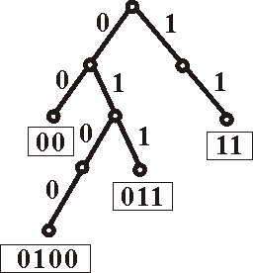
实例
如下图所示。

Slide 25
前缀码对应二叉树
定理 任何一个前缀码都对应一棵二叉树.
证明 设给定一个前缀码,前缀码中最长序列的长度为h.画出一棵高度为h的完全正则二叉树,给每个分枝点射出的两条边分别标以0和1,这样树中的每个结点可以标定一个长度不超过h的二进制序列,它是从树根到该结点通路上各边的标号所确定,因此长度不超过h的每一个二进制序列必对应一个结点.
对应于前缀码中的每一序列的结点给予一个标记,并将标记结点的所有后裔和射出的边全部删掉,再删掉其中未加标记的树叶,得到一棵新的二叉树,它的树叶就对应给定的前缀码.

Slide 26
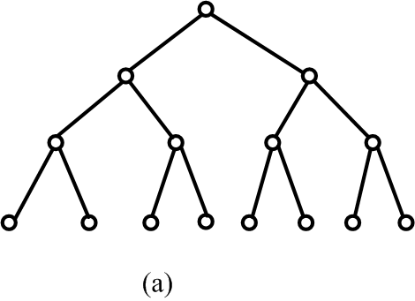
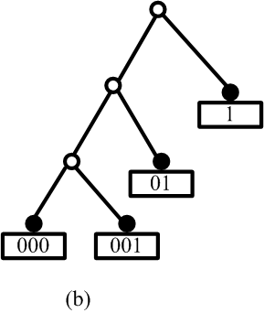
实例
画出与前缀码{000,001,01,1}对应的二叉树。
0
1
0
1
0
1
0
1
0
1
0
1
0
1

Slide 27
最佳前缀码
最佳前缀码: 给定信号出现频率, 平均码字长度最短的前缀码
平均码字长度: 码字长度乘以频率,求和
例: {0,1,2,3}, 40%, 30%, 20%,10%,
编码1: {00,010,011,1},
2×40%+3×30%+3×20%+1×10%=2.4
编码2: {1,00,010,011},
1×40%+2×30%+3×20%+3×10%=1.9

Slide 28
最优二叉树
带权二叉树: 每个树叶v_{i}都指定实数权w_{i}
带权二叉树的权: W(T)=Σ^{t}_{i=1}w_{i}L(v_{i}), 树叶是v₁, v₂,…, v_{t}, 对应的层数是L(v₁),L(v₂),…,L(v_{t})
最优二叉树: 树叶权为w₁,w₂,…,w_{t}的所有二叉树中权最小的一个(不唯一)
求最优二叉树的算法: Huffman算法

Slide 29
Huffman算法
输入: 实数w₁,w₂,…,w_{t}
输出: 树叶权为w₁,w₂,…,w_{t}的最优二叉树
算法:
1. 选择最小的2个权w₁,w₂, 连接对应的树叶得到权为w₁+w₂的分支点
2. 选择w₁+w₂ ,w₃,w₄, …,w_{t}中最小的2个权, 连接对应顶点得到新的分支点和权
3. 同上重复进行, 直到只剩1个权为止

Slide 30
Huffman算法(举例)
例14.9: 2,3,5,7,8
解: 2,3,5,7,8 // 5,5,7,8 // 10,7,8 // 10,15 // 25 //
10
5
10
15
2
3
5
5
7
5
5
8
2
3
2
3
25
10
15
W(T)=2*3+3*3+5*2+7*2+8*2
＝55.
7
5
5
8
2
3

Slide 31
Huffman算法(正确性)
定理14.11 设T为带权w₁≤w₂≤…≤ w_{t} 的最优树,则
a)带权w₁, w₂的树叶 是兄弟.
b)以树叶 为儿子的分枝点,其通路长度最长.
证明 设在带权 w₁, w₂, …, w_{t}的最优树中,v是通路长度最长的分枝点,v的儿子分别带权w_{x}和w_{y},有
L(v_{wx})≥L(v_{w1}) L(v_{wy})≥L(v_{w2})
若L(v_{wx})>L(v_{w1}) ,将w_{x}与w₁对调,得到新树T’,则

Slide 32
定理14.11的证明
w(T’)-w(T)=(L(v_{wx}) w₁+ L(v_{w1}) w_{x})- (L(v_{wx})w_{x}+ L(v_{w1})w₁)
= L(v_{wx})(w₁- w_{x})- L(v_{w1})(w₁ -w_{x})
=(L(v_{wx})-L(v_{w1})) (w₁- w_{x})<0
那么w(T’)<w(T)，这与T是最优树矛盾.
故L(w_{x}) =L(w₁).
T’
v
T
v
v_{w1}
v_{w1}
w₁
w_{x}
v_{wx}
v_{wy}
v_{wx}
v_{wy}
w_{x}
w₁

Slide 33
定理14.11的证明
同理可证 L(w_{x}) =L(w₂).
因此L(w_{x}) = L(w₁) =L(w_{y})=L(w₂)
分别将w₁,w₂与w_{x},w_{y}对调得到一棵最优树，
其中带权w₁, w₂的树叶是兄弟。

Slide 34
定理14.12
定理14.12 设T为带权w₁≤w₂≤…≤ w_{t} 的最优树,若将以带权w₁, w₂的树叶为儿子的分枝点改为带权w₁+w₂的树叶,得到一棵新树T’ ,则T’ 也是最优树.
证明 (反证法)根据题设有
w(T)-w(T’)= L(w₁) w₁+ L(w₂) w₂- (L(w₁)-1) ( w₁+w₂)
因为L(w₁) = L(w₂) ,所以 w(T)-w(T’)= w₁+w₂ (1)
若T’不是最优树,则必有另一棵带权w₁+w₂, w₃, …, w_{t}
的最优树T’’. 对于T’’中带权 w₁+w₂的树叶生成两个儿子,
得到新树 ,
则w( )=w(T’’)+ w₁+w₂ (2)

Slide 35
定理14.12的证明
因为T’’是带权w₁+w₂, w₃, …, w_{t}的最优树，
故w(T’’) ≤w(T’).
如果w(T’’) <w(T’)，由(1)(2)式得
w( )<w(T)
这与T是带权 w₁, w₂, …, w_{t}的最优树相矛盾，
所以w(T’’) =w(T’)，
T’是带权w₁+w₂, w₃, …, w_{t}的最优树。

Slide 36
证明的图例
T
T’
T’’
L(w₁+w₁)+1
L(w₁)
u
v
L(w₁)-1
L(w₁+w₁)
v
u
w₁+ w₂
w₁+ w₂
v_{w1}
v_{w2}
v_{w1}
v_{w2}
带权w₁+w₂,…,w_{t} 的最优树T’’
带权w₁≤w₂≤…≤ w_{t} 的最优树T
W(T)=W(T’)+w₁+w₂
W( )=W(T’’)+w₁+w₂
W(T’’)<W(T’),所以W( )<W(T),这与T是最优树矛盾。

Slide 37
实例
例 在通信中，设八进制数字出现的频率如下：
0：25% 1：20% 2：15% 3：10%
4：10% 5：10% 6：5% 7：5%
采用二元前缀码, 求传输数字最少的二元前缀码,
并求传输10^{n}(n≥2)个按上述比例出现的八进制数字需要多少个二进制数字？若用等长的 (长为3) 的码字传输需要多少个二进制数字?
解 用Huffman算法求以频率(乘以100)为权的最优2叉树. 这里 w₁=5, w₂=5, w₃=10, w₄=10, w₅=10, w₆=15, w₇=20, w₈=25. 最优2叉树如图所示.

Slide 38
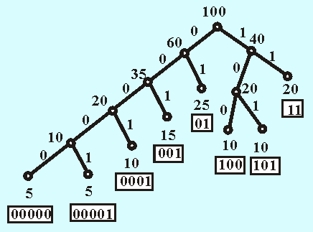
实例（续）
编码: 0---01，1---11，2---001，3---100
4---101，5---0001，6---00000
7---00001
传100个按比例出现的八进制数
字所需二进制数
字的个数为 w(T)=285.
传10^{n}(n≥2)个所用二进制
数字的个数为2.85×10^{n},
而用等长码(长为3)需要用 3×10^{n}个数字.

Slide 39
总结
根树
根树的周游
最佳前缀码
最优树, Huffman算法
课后作业四：p220, 习题十四, 12

